Slide 1

Curso de MongoDB
Sesión 7: Conexión desde Node.js y Mongoose (CRUD)

Slide 2
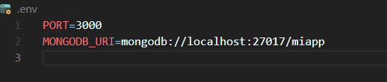
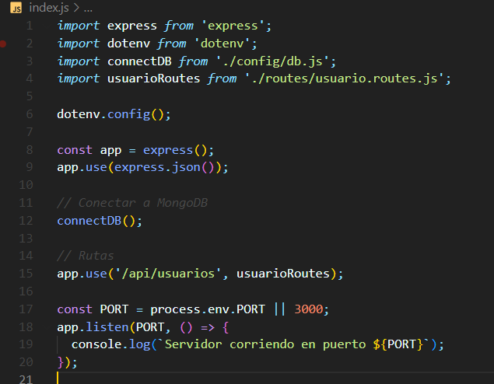
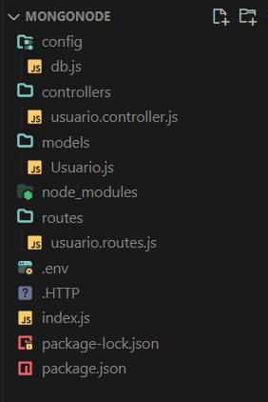
Index.js y .env

Slide 3
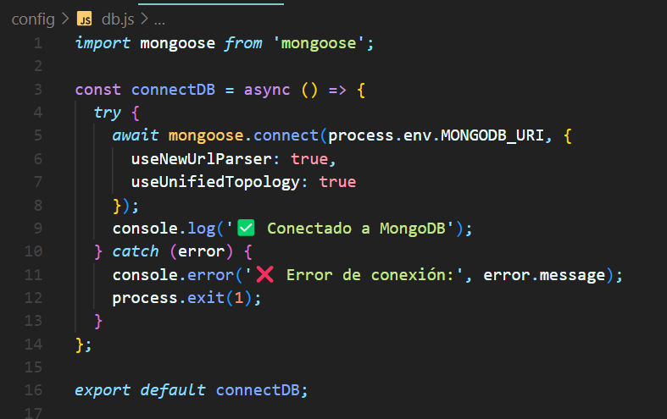
config/db.js

Slide 4
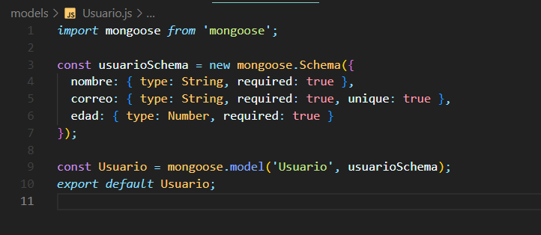
models/Usuario.js

Slide 5
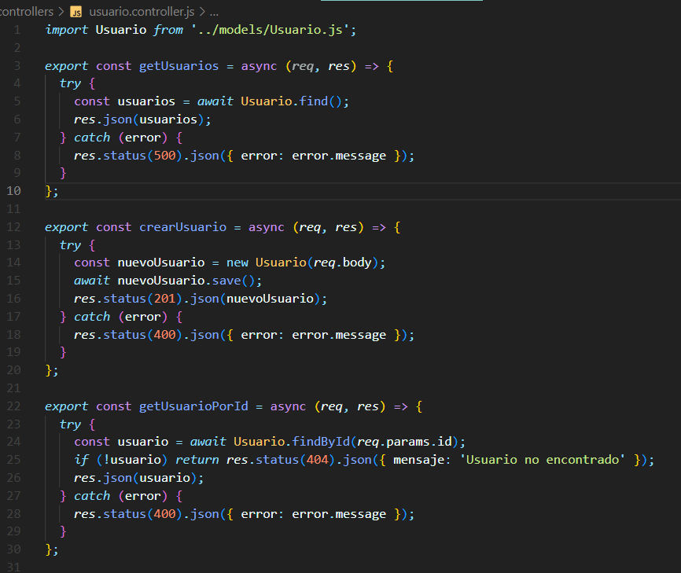
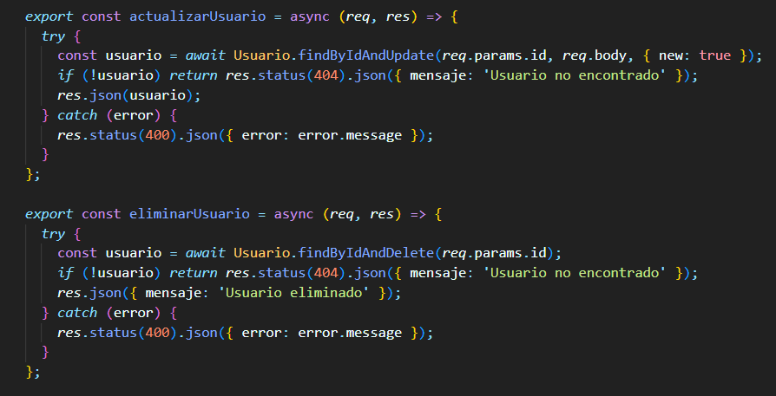
controllers/usuario.controller.js

Slide 6
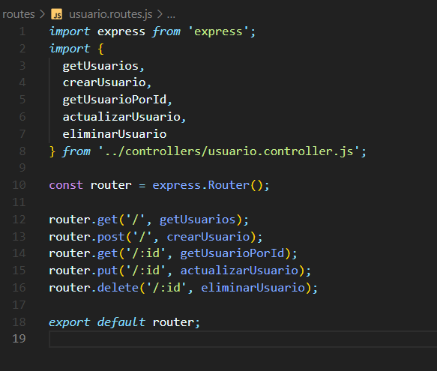
routes/usuario.routes.js

Slide 7
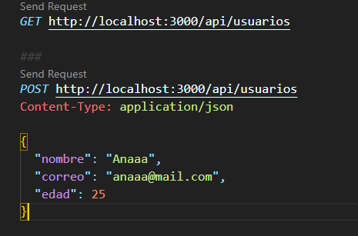
https

Slide 8
Thank you

